Slide 1
Esasy düşünjeler
1. Materiallaryň garşylygy ylmynyň seredýän meseleleri we onuň ösüş ýoly.
2. Materiallaryň gurluşy we deformasiýasynyň häsiýeti baradaky esasy çaklamalar.
3. Materiallaryň garşylygy dersinde öwrenilýän konstruksiýanyň bölekleri.

Slide 2
Materiallaryň garşylygy ylmynyň seredýän meseleleri we onuň ösüş ýoly
Gurulýan desgalaryň we konstruksiýalaryň ýük göteriji böleginiň berkligini, gatylygyny we durnuklylygyny hasaplaýan ylyma gurluşyk mehanikasy diýilýär. Bu hasaplamalarda ulanylýan esasy düşünjeleri we ýörelgeleri öwrenýän derse materiallaryň garşylygy diýilýär. Materiallaryň garşylygy dersi esasy hem konstruksiýalaryň aýratyn bölekleriniň berkligini, gatylygyny we durnuklylygyny hasaplaýar, we onuň işlemäge ukyplylygyny ýa-da däldigini görkezýär.
Berklik. Ýasalan konstruksiýanyň we desganyň goýlan güýji döwülmän göterip bilmek ukybyna onuň berkligi diýilýär.
Gatylyk. Konstruksiýanyň belli bir çäkde goýlan ýüki özüniň geometriki ölçegini we şekilini üýtgemän göterip bilmek ukybyna onuň gatylygy diýilýär.
Durnuklylyk. Konstruksiýanyň ýa-da onuň bölekleriniň goýlan güýjiň täsiri netijesinde başky maýyşgak, deňagramlyk şekilini saklap bilmek ukybyna onuň durnuklylygy diýilýär.
Islendik konstruksiýa ýa-da onuň bölegi güýjiň täsiri netijesinde başlangyç şekilini we geometriki ölçegini üýtgetmäge ukyplydyr. Bu ýagdaýda deformasiýa diýilýär. Mysal hökümünde iň ýönekeý konstruksiýany getirmek bolar.

Slide 3
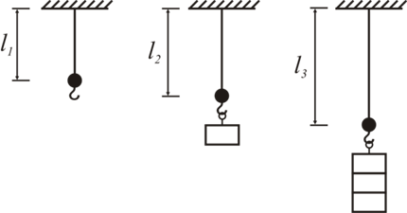
Meselem: Potologa asylan sima seredip geçeliň.

Slide 4
Suratdan görnüşi ýaly ýüküň artmagy bilen simiň uzynlygy hem artýar, ýagny deformirlenýär.
Eger-de ýüküň aýrylmagy bilen konstruksiýa özüniň başlangyç şekilini alyp bilýän bolsa onda oňa absolýut deformasiýa diýilýär. Eger ol ýüküň aýrylmagy bilen başlangyç şekilini alyp bilmeýän bolsa onda bu ýagdaýda galyndy deformasiýa diýilýär. Galyndyly deformasiýanyň emele gelmegi bilen konstruksiýa döwülmeýär, emma şondada du ýagdaýy döwülme ýagdaý bilen deň seredilýär. Ýagny bu ýagdaýda konstruksiýa özüne goýlan talaby doly ýerine ýetirip bilmeýär. Bu ýagdaýda konstruksiýanyň berkliginiň bozulan ýagdaýy höküminde seredilýär.
Konstruksiýa kadaly ýagdaýda işlemek üçin onuň ähli bölekleri berklik, gatylyk we durnuklyk şertini kanagatlandyrmalydyr. Materiallaryň garşylygy dersiniň gutarnykly maksady ýasalýan konstruksiýa, az çykdaýjy edip onuň kadaly işlemegini gazanyp bolar ýaly geometriki ölçegleri saýlamakdan ybaratdyr.

Slide 5
Bu ylym özüniň nazaryýet bölüminde, nazary mehanika, matematika, fizika we materiallaryň laboratoriýa şertinde alnan mehaniki häsiýetlerine daýanýar. Bu ylmy esaslandyryjy höküminde beýik italiýan alymy Galileo Galileý hasaplanýar. Ol birnäçe konstruksiýalaryň berkligini derňemek işlerini amala aşyrypdyr.Güýç bilen deformasiýanyň arasyndaky baglanşygy hasaplamak iňlis alymy Robert Guk başarypdyr. Matematikanyň we mehanikanyň ösmegi, materiallaryň garşylygy ylmynyň hem ösmegine getiripdir. Bu ýerde Peterburg akademiýasynyň beýik alymy L. Eýleri agzaman geçmek bolmaz. Materiallaryň garşylygy ylmynyň ösmeginde uly goşant goşan beýik alymlary agzaman geçmek asla mümkin däl. Olardan Sen-Wenany, Koşini, Naweni, Puasany, Mory, D.I. Iwranowsiki, A.Ç. Golowini, F.S. Ýasinskini, S. Timosenkany görkezek bolar. Soňky ýyllarda bu ylymy ösdürmekde uly goşant goşan alymlaryň birnäçesini belläp geçeliň W.Z. Wlasow, N.N. Dawidenko, S.W. Serenden, A.D. Dinnik, Ýu.N. Rabotnow, A.A. Umanskiý, A.A. Ilýuşin, S.D. Ponomarew, W.Y. Feodoseew, A.F. Smirnow, N.Y. Bezuhow, A.B. Darkow, S.Y. Nikiforow.

Slide 6
Materiallaryň gurluşy we deformasiýasynyň häsiýeti baradaky esasy çaklamalar
Tebigatda öwrenilýän ähli materiallar dürli fiziki-mehaniki häsiýetlere eýedirler. Olaryň baryny hasaba alýan modeli düzmek örän kyn bolýar. Eger-de düzülendede ol örän çylşyrymly hasaplamalara alyp barýar. Beýle model ähli materiallara degişli ýeke-täk nazaryýeti döretmäge mümkinçilik bermeýär. Şol sebäpden materiallar üçin şu saklamalary ulanýarys.

Slide 8
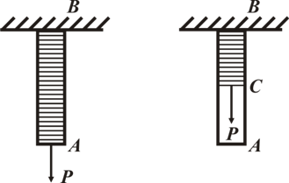

Slide 10
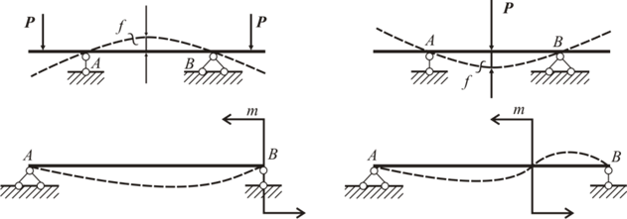

Slide 11

Materiallaryň garşylygy dersinde öwrenilýän konstruksiýanyň bölekleri
Pürs. Bir ölçegi kese kesiginiň beýleki iki ölçeginden has uly bolan konstruksiýanyň bir bölegi.

Slide 12
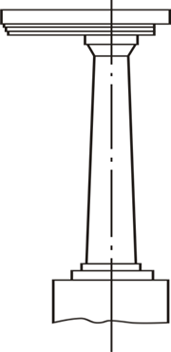
Syryk (steržen). Ýuka we uzyn pürse syryk diýilýär. Onuň ulanşyna görä sütün hem diýilýär.

Slide 13
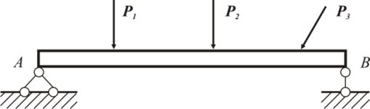
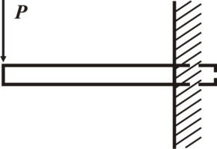
Balar (balka). Daýançda ýatan pürsiň okyna perpendikulýar ýa-da kese güýç goýulsa onda oňa balar diýilýär.

Slide 14
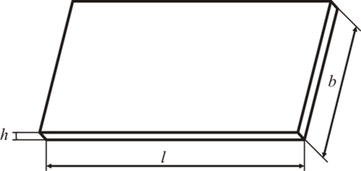
Tekizgabyk (plastinka). Eger galyňlygy beýleki iki ölçeginden örän kiçi bolsa onda oňa plastinka diýilýär.

Slide 15
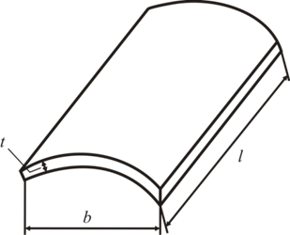
Oky egri görnüşde bolan tekizgabyga gabyk diýilýär. Mysal hökmünde rezerwuary, baky, silosy getirmek bolar.

Slide 16
Massiw jisim. Eger ähli ölçegleri deň ýa-da oň golaý bolan jisimlere massiw jisimler diýilýär. Bu konstruksiýanyň bölekleri maýyşgaklyk teoriýasynda giňişleýin seredilýär.

